Slide 1

安全のためのトレーニングノート
1・産業活動にともなう災害・事故 (p.2～3)

Slide 2

１ 産業活動にともなう災害・事故
１ どのような災害・事故が起こっているか
労働災害とは
産業活動にともなう災害・事故により，労働者が死傷すること
どのような種類があるのか？

Slide 3
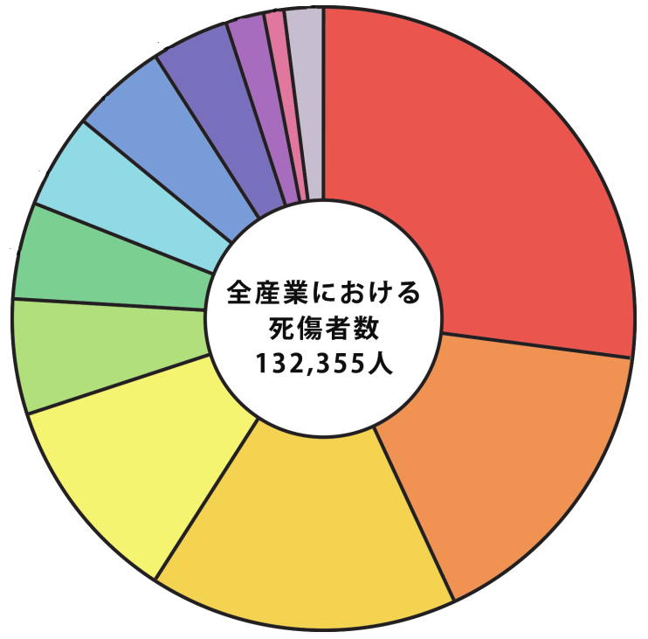
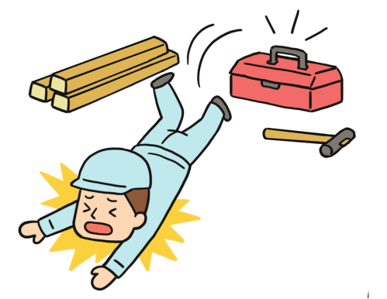
１ 産業活動にともなう災害・事故
１ どのような災害・事故が起こっているか
転倒
27%
令和４年における労働災害
発生状況(厚生労働省HPより)

Slide 4
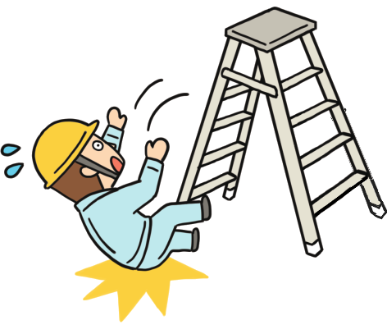
１ 産業活動にともなう災害・事故
１ どのような災害・事故が起こっているか
転倒
27%
墜落・転落
16%
令和４年における労働災害
発生状況(厚生労働省HPより)

Slide 5
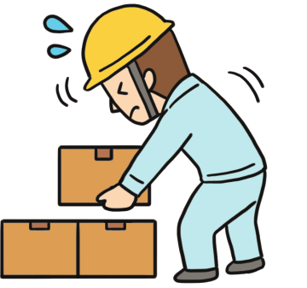
１ 産業活動にともなう災害・事故
１ どのような災害・事故が起こっているか
転倒
27%
墜落・
転落
16%
動作の反動・
無理な動作 16%
令和４年における労働災害
発生状況(厚生労働省HPより)

Slide 6
１ 産業活動にともなう災害・事故
１ どのような災害・事故が起こっているか
転倒
27%
墜落・
転落
16%
はさまれ・
巻き込まれ
11%
動作の反動・
無理な動作
16%
令和４年における労働災害
発生状況(厚生労働省HPより)

Slide 7
１ 産業活動にともなう災害・事故
１ どのような災害・事故が起こっているか
転倒
27%
切れこすれ
6%
墜落・
転落
16%
動作の反動・
無理な動作
16%
はさまれ・巻き込まれ
11%
令和４年における労働災害
発生状況(厚生労働省HPより)

Slide 8
１ 産業活動にともなう災害・事故
１ どのような災害・事故が起こっているか
そのほか分類不能 2%
崩壊・倒壊 1%
高温・低温物との接触 2%
激突され 4%
転倒
27%
飛来･落下 5%
交通事故(道路・その他) 5%
激突 5%
墜落・
転落
16%
切れこすれ 6%
動作の反動・
無理な動作
16%
はさまれ・巻き込まれ
11%
令和４年における労働災害
発生状況(厚生労働省HPより)

Slide 9
１ 産業活動にともなう災害・事故
２ なぜ災害・事故が起こるのか
物が原因となる場合
(物の危険な状態)
人が原因となる場合
(人の危険な行動)

Slide 10

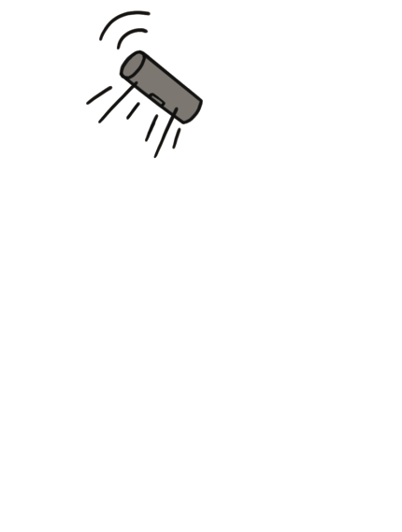
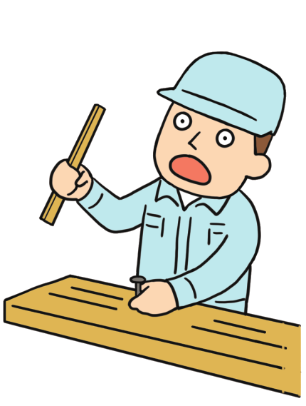
１ 産業活動にともなう災害・事故
２ なぜ災害・事故が起こるのか
物が原因となる場合
(物の危険な状態)
ぶつかる!!!
こわれた工具
機械の整備不良
保護具の故障
施設や設備の老朽化 など

Slide 11
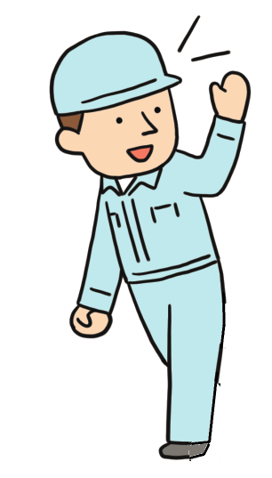
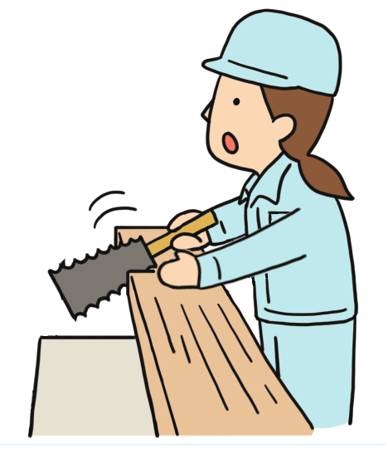
１ 産業活動にともなう災害・事故
２ なぜ災害・事故が起こるのか
人が原因となる場合
(人の危険な行動)
よそ見は
危ない!!!
不注意や勘違い
思い込み，錯覚など
人がうっかり起こすミス
(ヒューマンエラー) など

Slide 12
１ 産業活動にともなう災害・事故
２ なぜ災害・事故が起こるのか
物が原因となる場合
(物の危険な状態)
人が原因となる場合
(人の危険な行動)
危険予知（KY）とは
このような原因や状態から危険を予知すること

Slide 13

１ 産業活動にともなう災害・事故
３ ハインリッヒの法則とヒヤリ・ハット
ハインリッヒの法則
重大な事故が１件発生
１件
背後には
29件
軽微な事故が29件
ヒヤリとした，ハットした事象が300件
300件

Slide 14
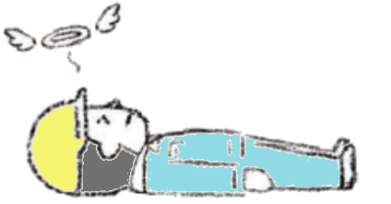
１ 産業活動にともなう災害・事故
３ ハインリッヒの法則とヒヤリ・ハット
ハインリッヒの法則
重大な事故
死亡
意識不明
半身不随
身体欠損
失明 など

Slide 15
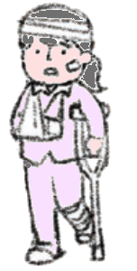
１ 産業活動にともなう災害・事故
３ ハインリッヒの法則とヒヤリ・ハット
ハインリッヒの法則
重大な事故
軽微な事故
死亡
意識不明
半身不随
身体欠損
失明 など
骨折
打撲
すり傷
やけど など

Slide 16
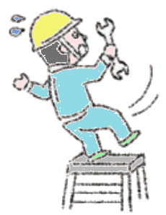
１ 産業活動にともなう災害・事故
３ ハインリッヒの法則とヒヤリ・ハット
ハインリッヒの法則
重大な事故
軽微な事故
ヒヤリ・ハット
死亡
意識不明
半身不随
身体欠損
失明 など
骨折
打撲
すり傷
やけど など
危機を感じたが，
事故にはいたらなかった事象

Slide 17
１ 産業活動にともなう災害・事故
３ ハインリッヒの法則とヒヤリ・ハット
大切なことは，
そのためには…
重大な事故が
起こってから改善
ヒヤリ・ハット体験を調査
悲惨な事故を未然に防ぐ
危険の要因・原因を
発見・改善

Slide 18


１ 産業活動にともなう災害・事故
今までに自分が経験した「ヒヤリ・ハット」
したことについて，まとめてみましょう。
1
いつどのような場所で
どのような行動をしているときに
どのような人やものが原因で
どのような事故が起こりそうだったか
そのときどう思ったか

